Slide 1
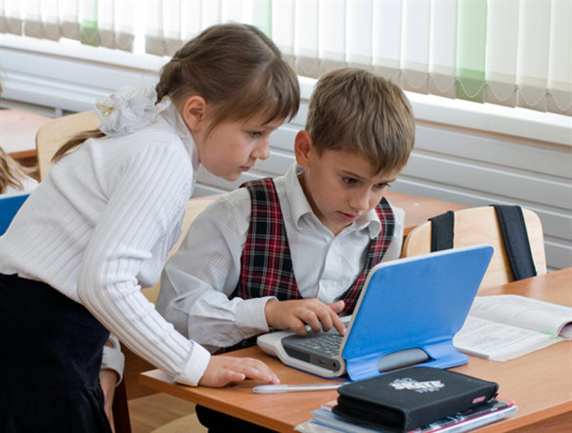




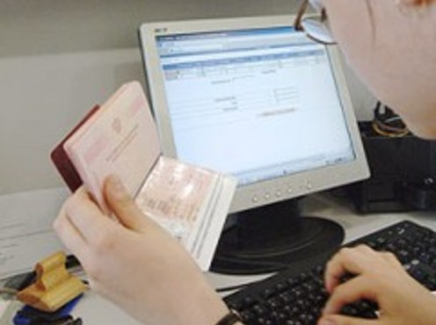
БЕЗОПАСНОЕ ПОВЕДЕНИЕ НЕСОВЕРШЕННОЛЕТНИХ В СЕТИ ИНТЕРНЕТ

Slide 2
НЕДЕЛЯ БЕЗОПАСНОГО ПОВЕДЕНИЯ В СЕТИ ИНТЕРНЕТ с 3 по 9 апреля 2017 года
ПОКАЗ МУЛЬТРОЛИКА
КОНТРОЛЬ РОДИТЕЛЕЙ ПОВЕДЕНИЯ ДЕТЕЙ В СЕТИ ИНТЕРНЕТ
ОБУЧАЮЩАЯ ИГРА

Slide 3
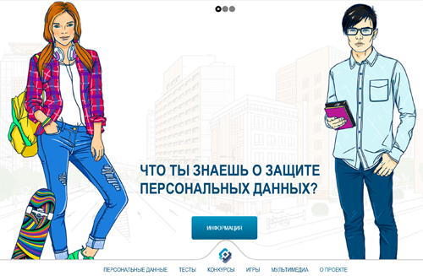
Информационно-развлекательный сайт
ПЕРСОНАЛЬНЫЕДАННЫЕ.ДЕТИ

Slide 4
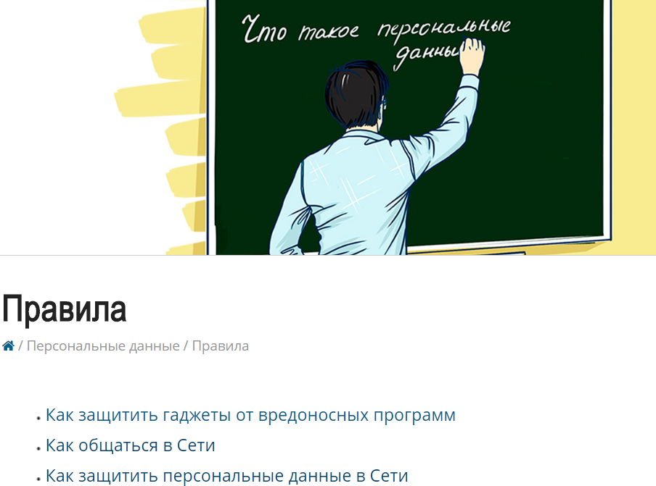
Правила

Slide 5
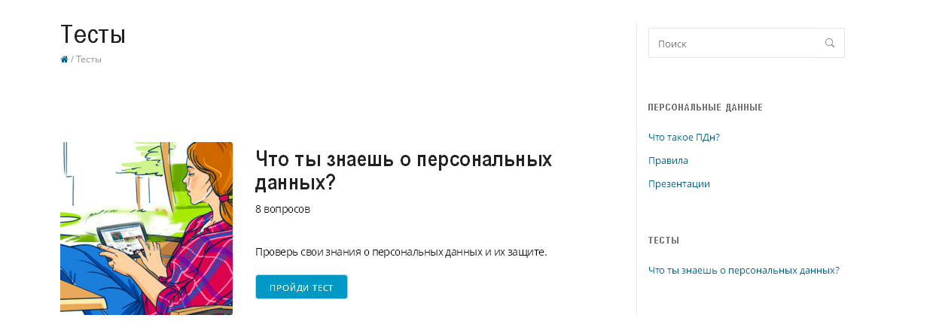
ТЕСТЫ

Slide 6
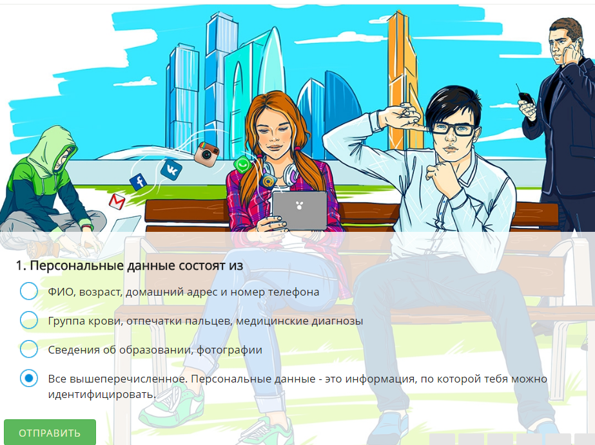
Вопросы теста
Вопросы теста

Slide 7
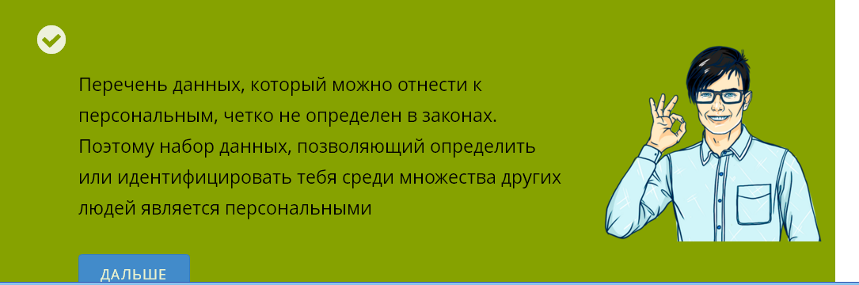
Правильный ответ

Slide 8
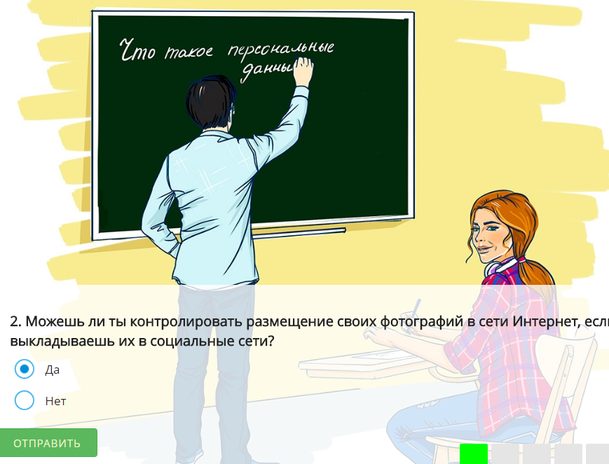
Вопрос теста

Slide 9
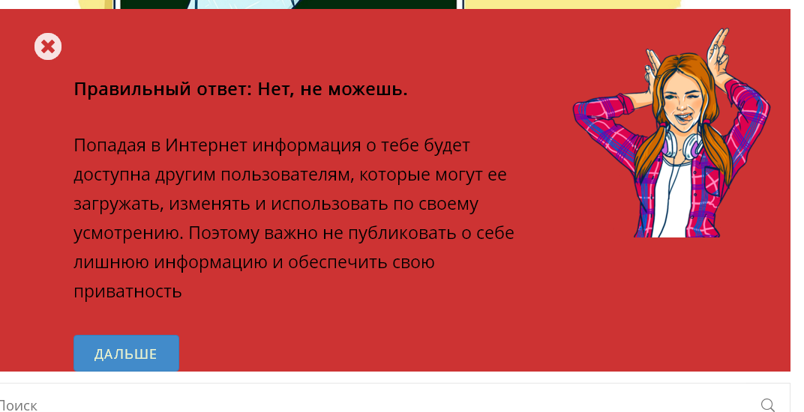
Правильный ответ

Slide 10
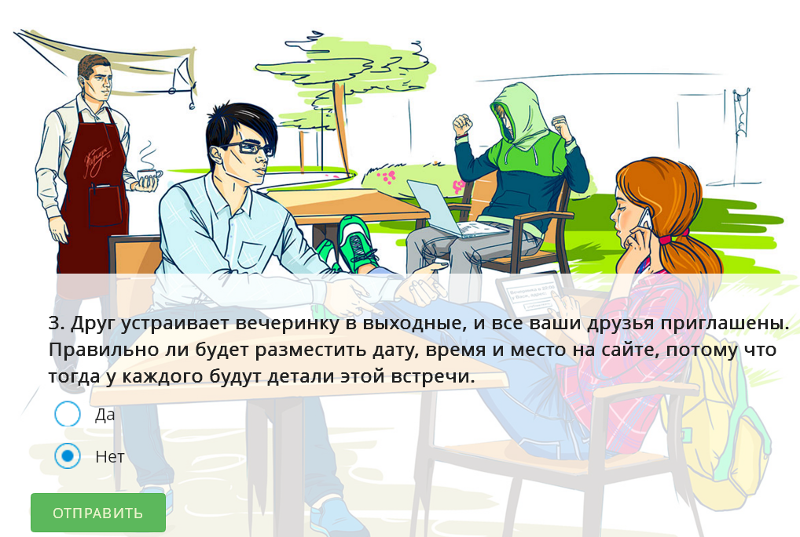
Вопрос теста

Slide 11
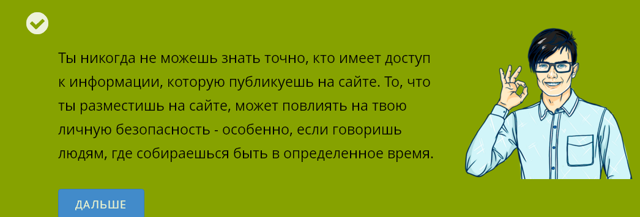
Правильный ответ

Slide 12
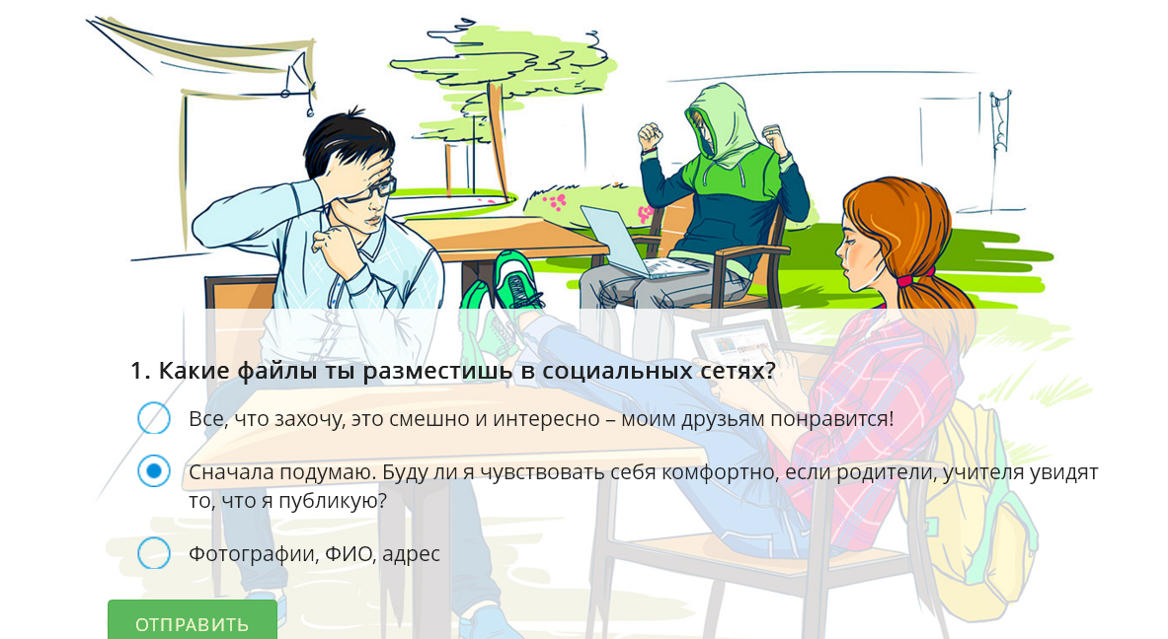
Вопрос теста

Slide 13
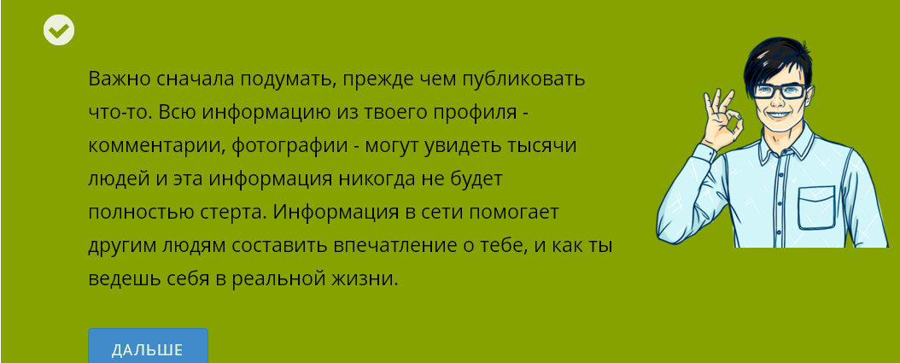
Правильный ответ

Slide 14
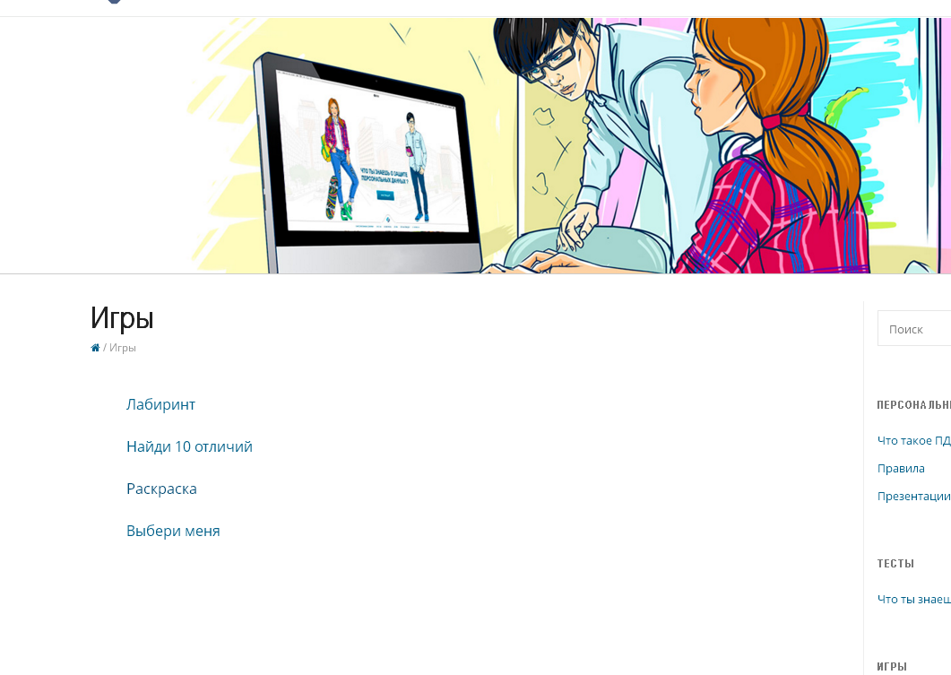
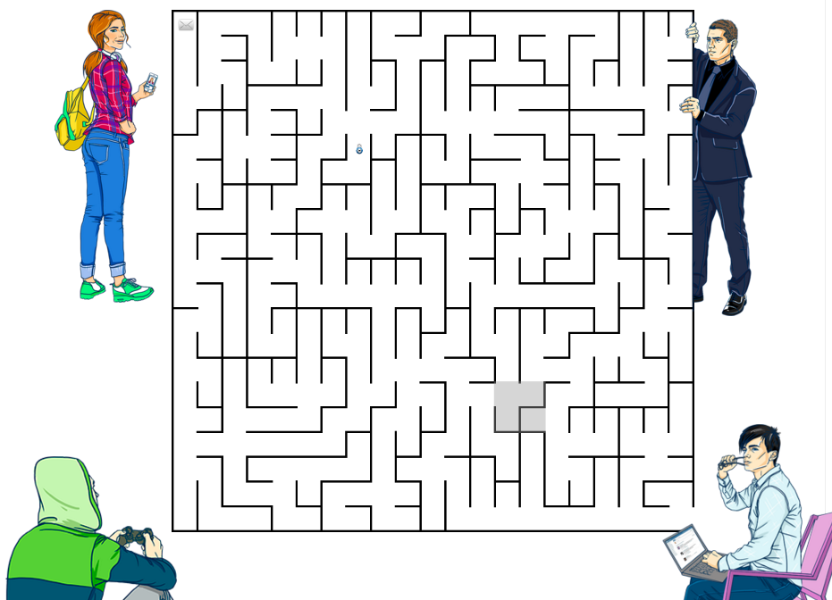
ИГРЫ

Slide 15
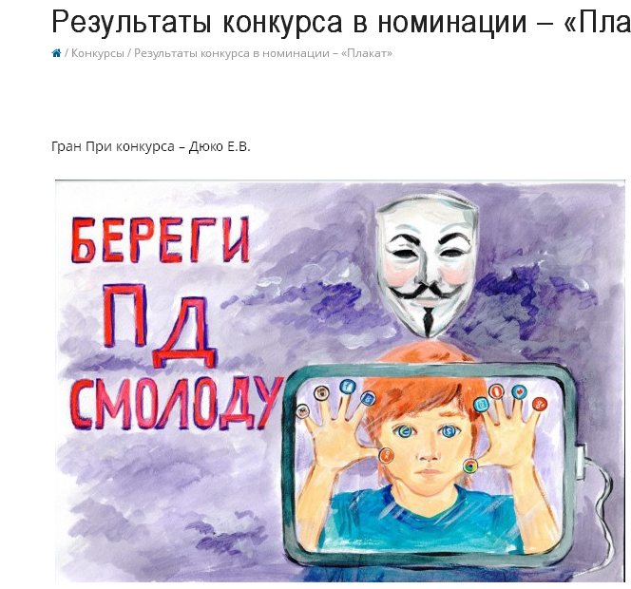
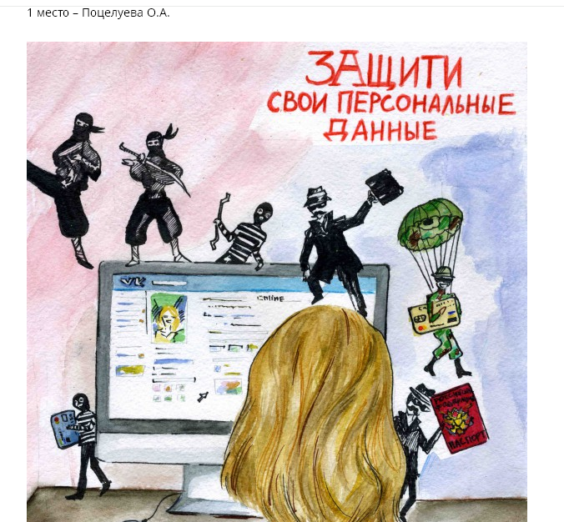
КОНКУРСЫ

Slide 16
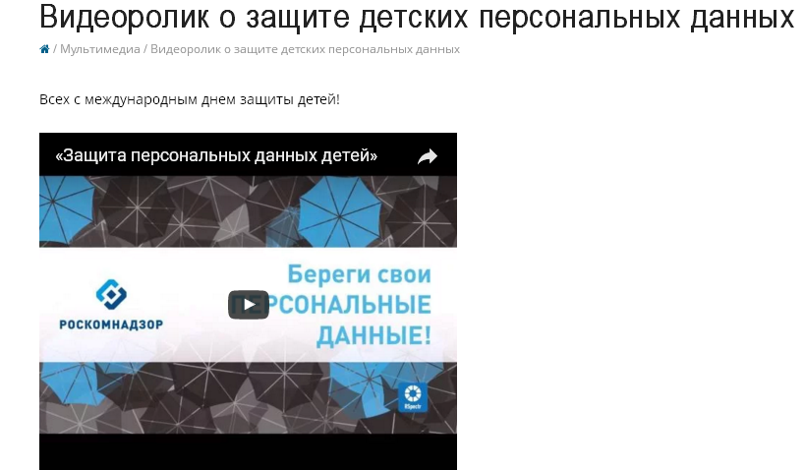
ВИДЕОРОЛИК О ЗАЩИТЕ ДЕТСКИХ
ПЕРСОЛНАЛЬНЫХ ДАННЫХ

Slide 17

«Практическая психология безопасности: управление персональными данными в Интернете» https://cctld.ru

